Slide 1

Eltűntállat-kereső
Cserháti Máté, Kosik Alex
2024

Slide 2

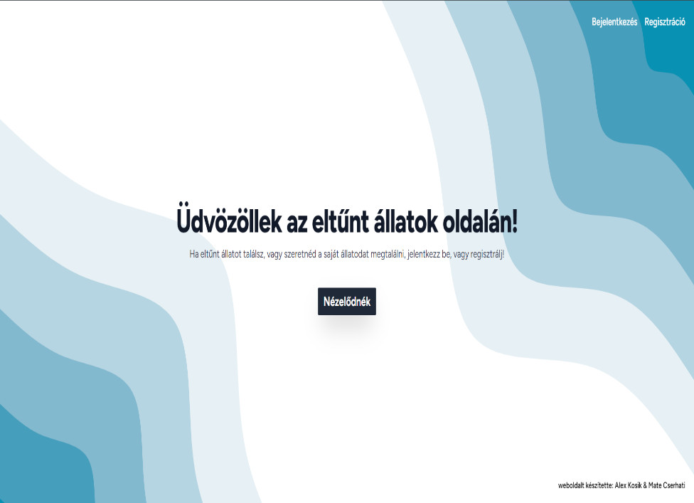

Kezdőoldal
Sötét mód

Slide 3
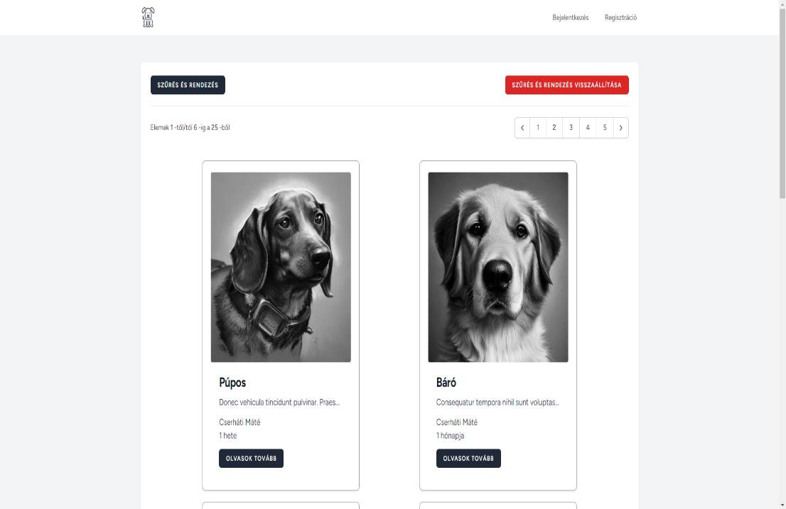
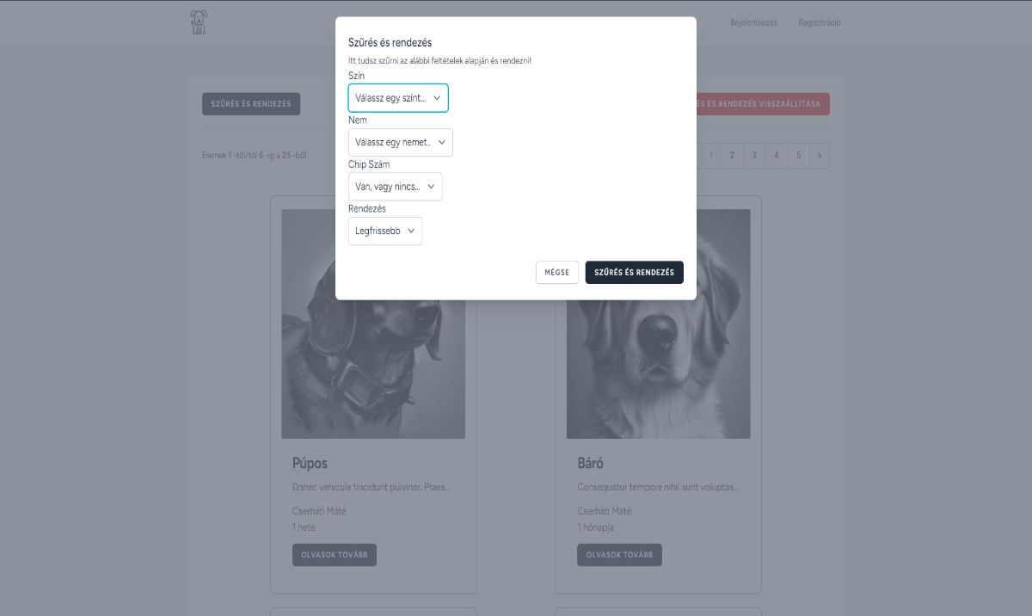
Publikus posztok
Szűrés és rendezés
Lapozó

Slide 4
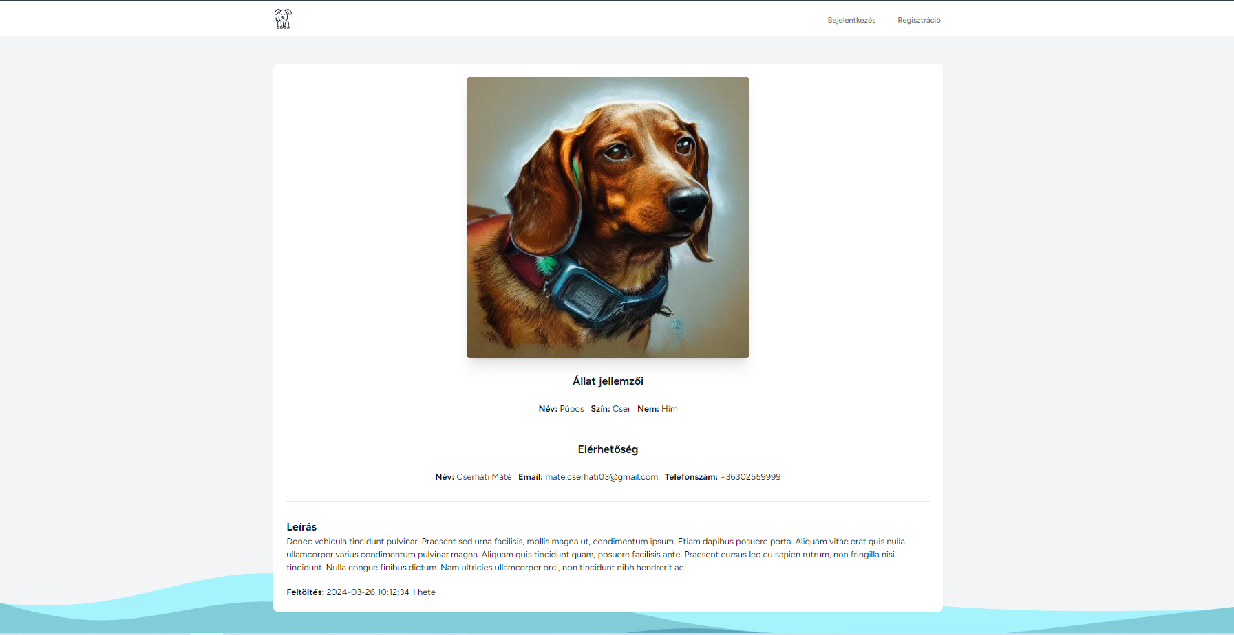
Állat adatlap

Slide 5
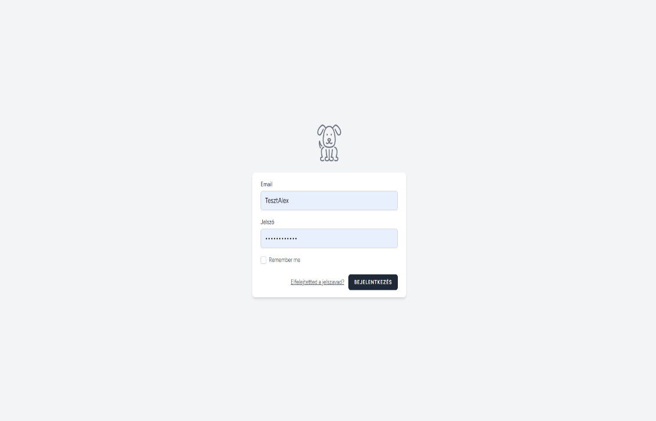
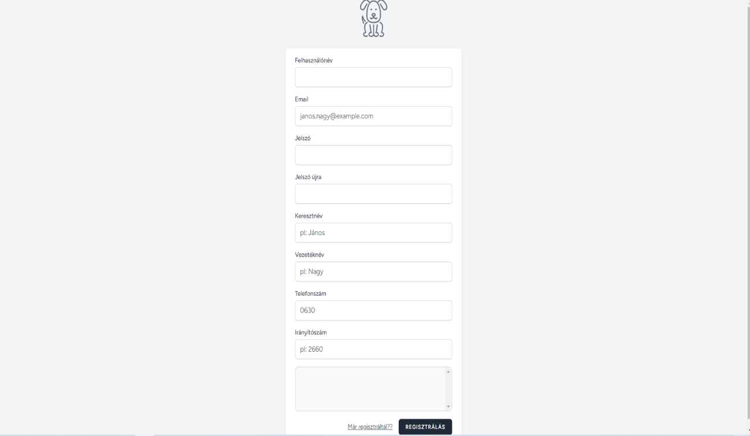
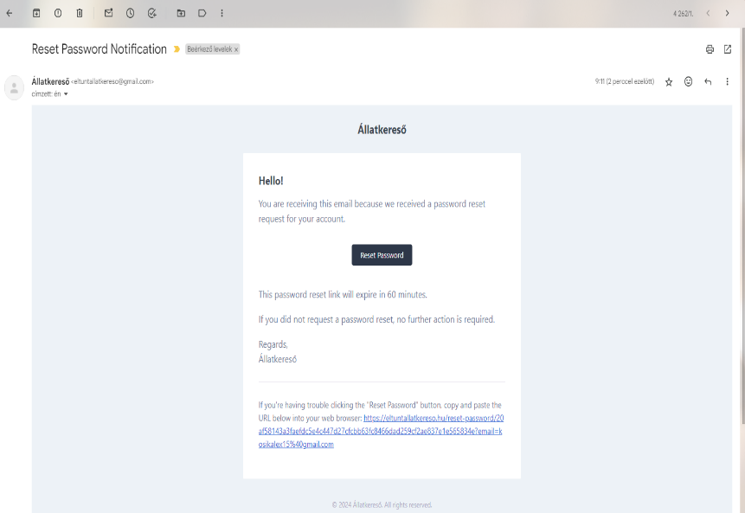
Belépés
Bejelentkezés
Regisztráció
Email visszaigazolás

Slide 6
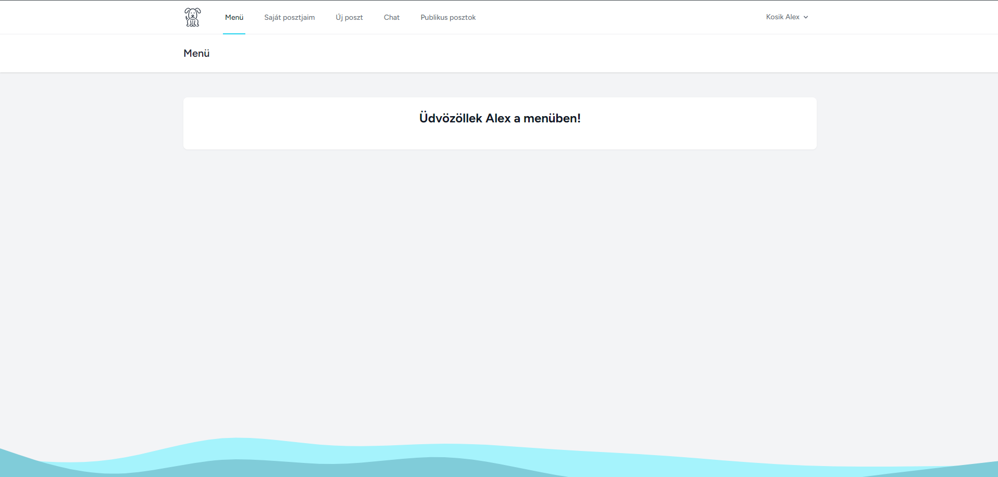
Főoldal

Slide 7
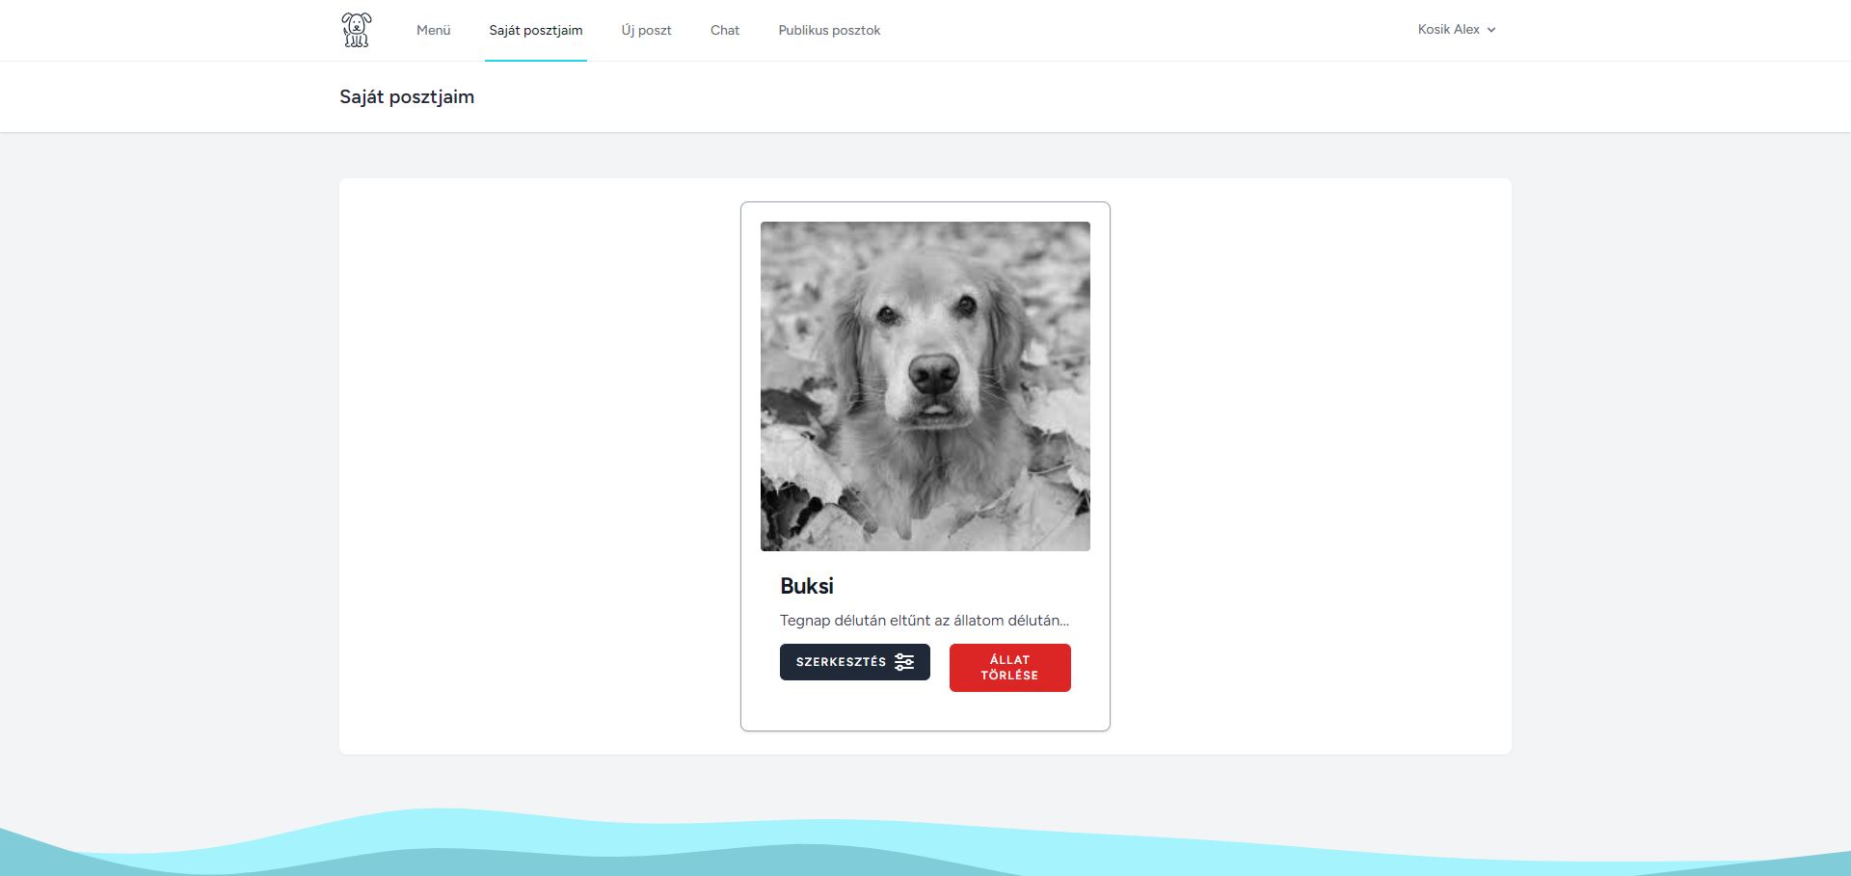
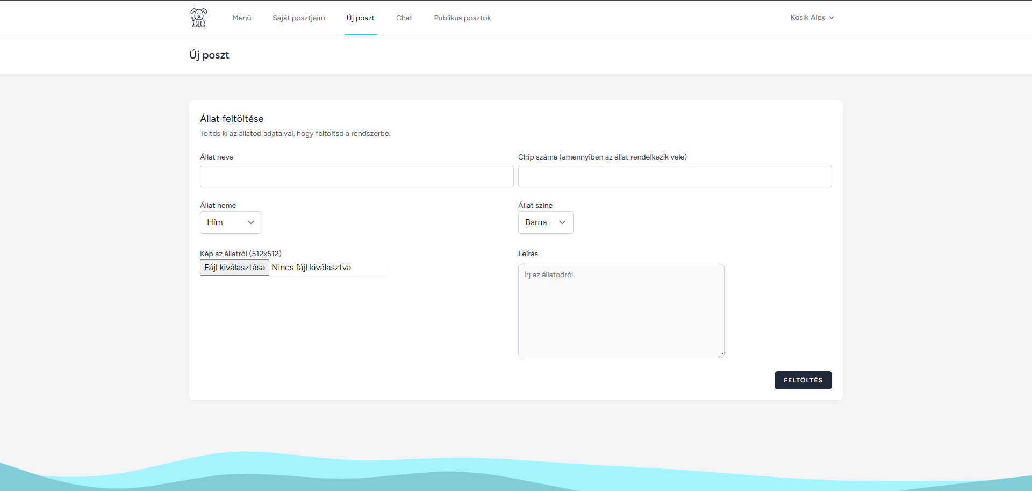
Posztok feltöltése/megtekintése
Saját posztok

Slide 8
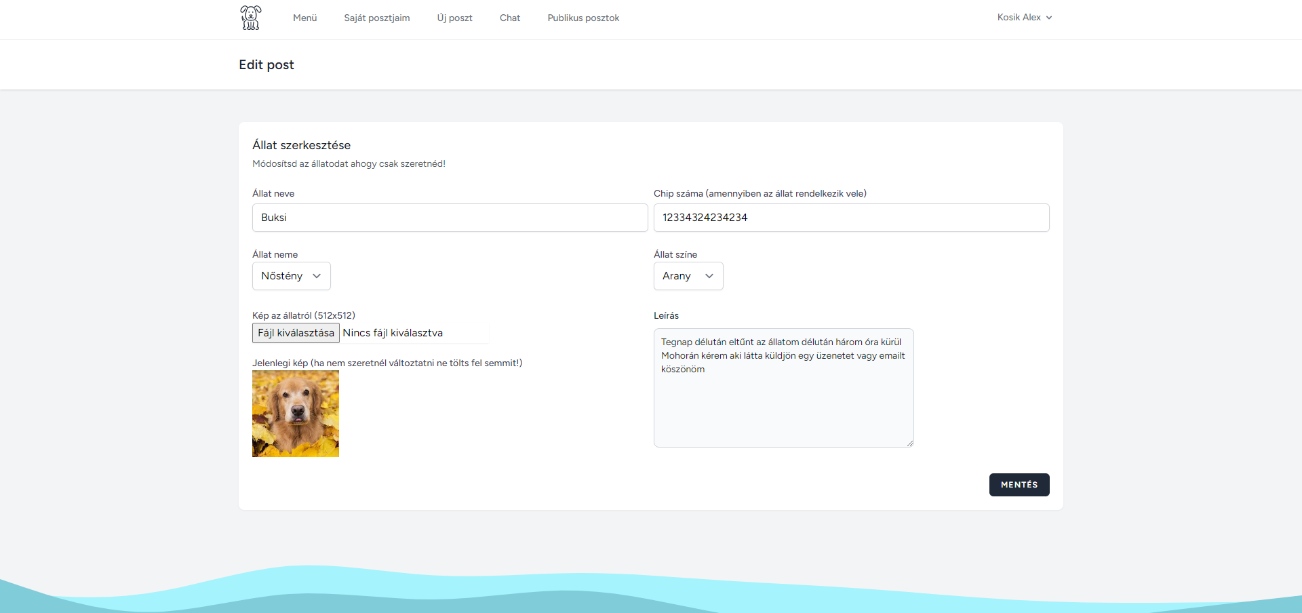
Saját poszt szerkesztése

Slide 9
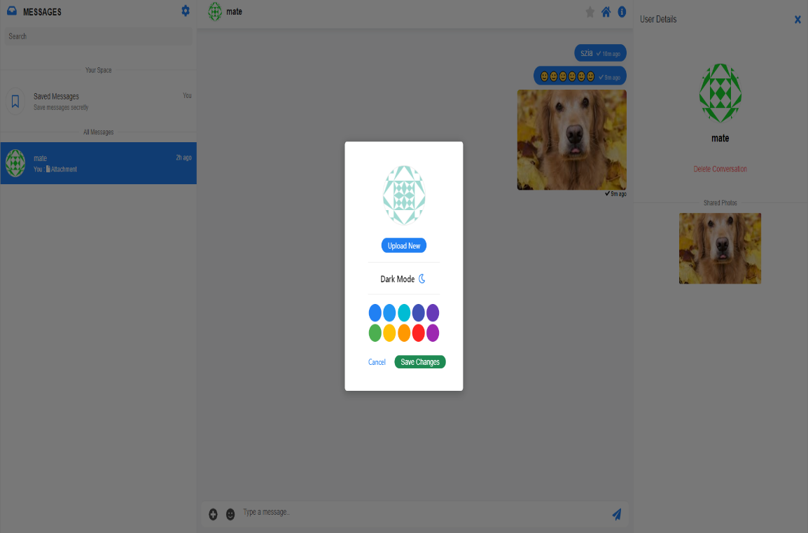
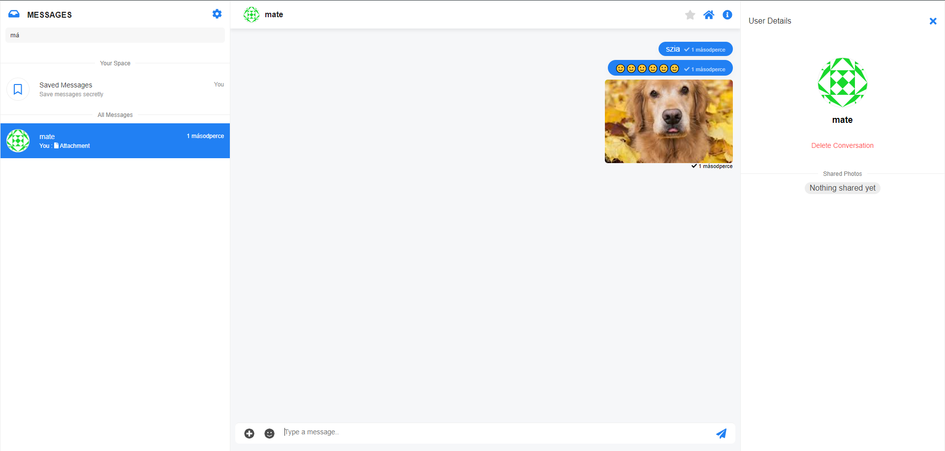
Chat
Chat beállítási lehetőségei

Slide 10
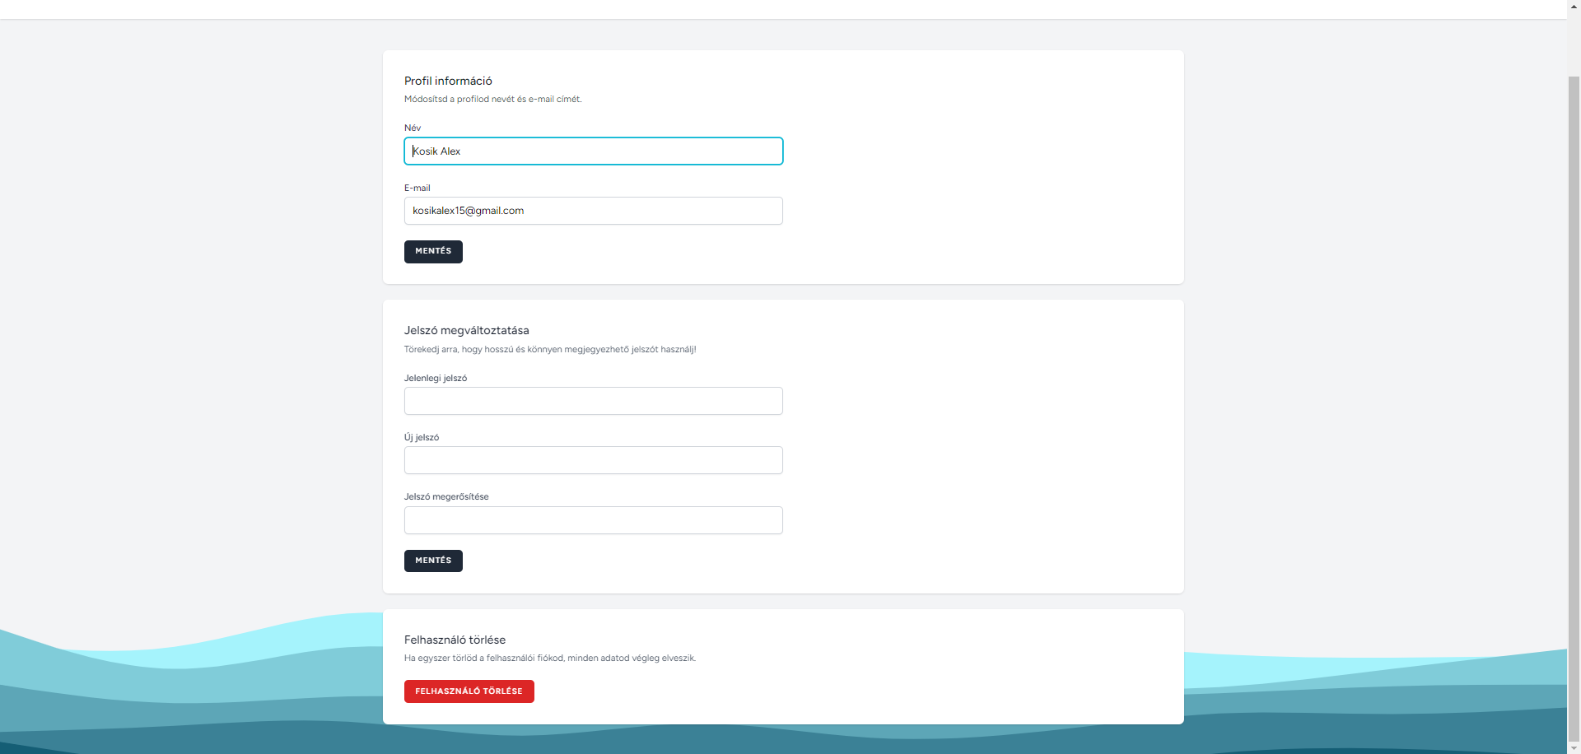
Profil módosítások

Slide 11
Köszönjük a figyelmet!

